Slide 1
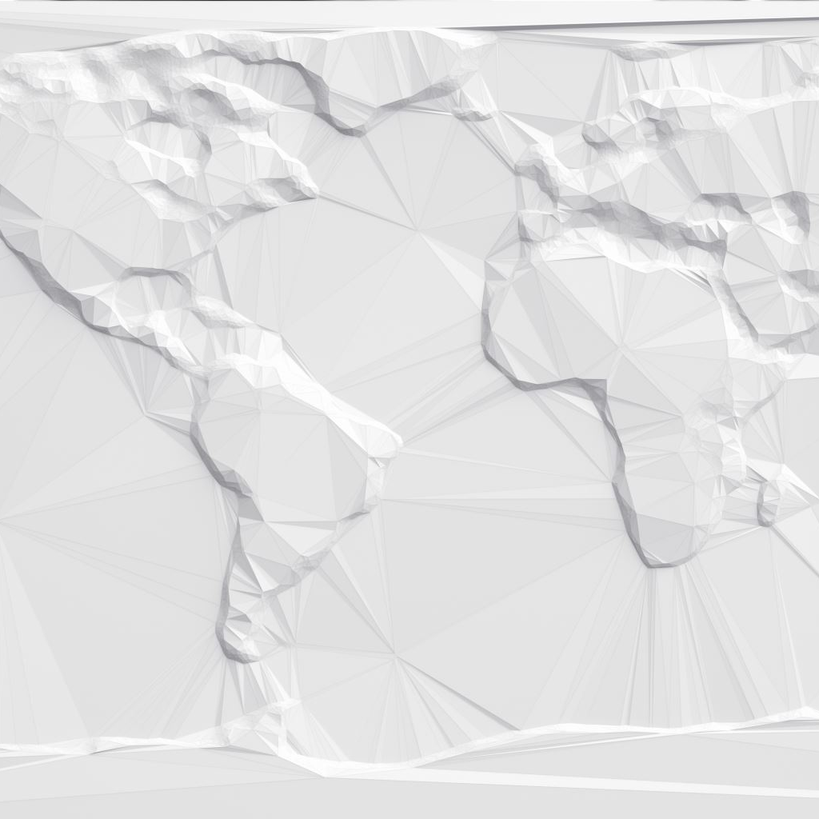
Varese
Il lago di Varese e l’insediamento preistorico dell’Isolino Virginia
Eliane Denise Bahbouth

Slide 2

Il lago di Varese e l’insediamento preistorico (neolitico) dell’Isolino Virginia

Slide 3
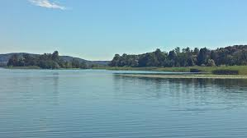
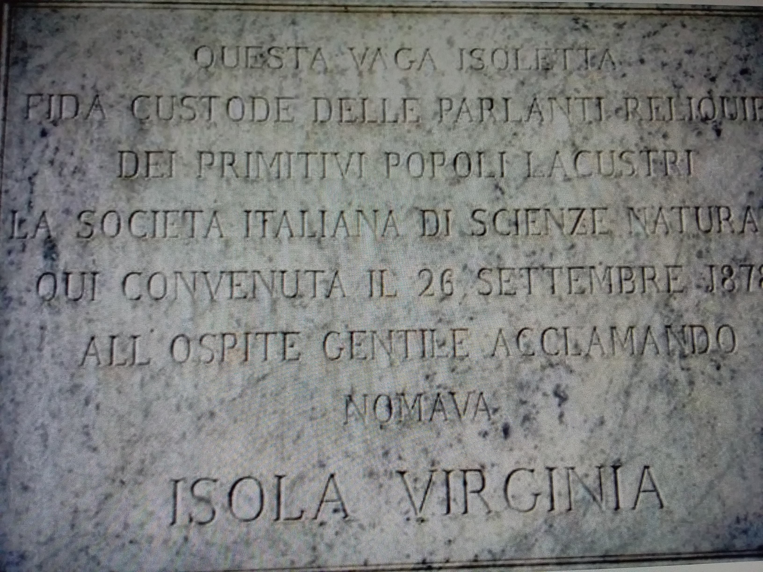

Isolino Virginia

Slide 4
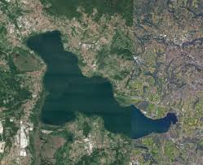
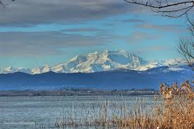
Isolino Virginia
L'isolino Virginia si trova a pochi metri della sponda occidentale del Lago di Varese, nella zona di Biandronno.
L’isolino ha una superficie di circa 9.200 mq ed è quasi interamente ricoperto da una rigogliosa vegetazione.
Studi condotti nel 1860 hanno rivelato la presenza di un insediamento preistorico risalente al periodo neolitico.
Lago di Varese
Isolino Virginia

Slide 5
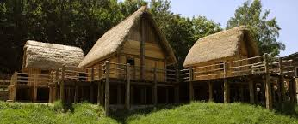
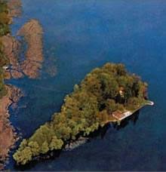
Isolino Virginia
Sono stati ritrovati i resti di una delle palafitte più importanti d'Europa, risalente al 3500 a.C. circa.
Il sito preistorico dell'Isolino Virginia è stato inserito nella lista dei Patrimoni culturali dell’Umanità dell'Unesco.
Palafitte dell’arco alpino

Slide 6
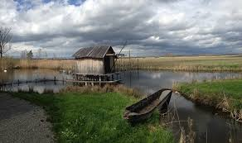
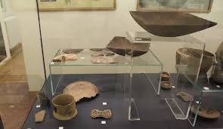
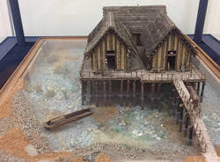
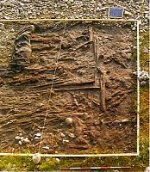
Isolino Virginia
Sono stati ritrovati utensili in quarzo, selce, fogli di ossidiana e punte di frecce.

